Slide 1
BNN model code 변환
Sunghyun Lee, Suhak Lee
Department of Computer Engineering

Slide 2
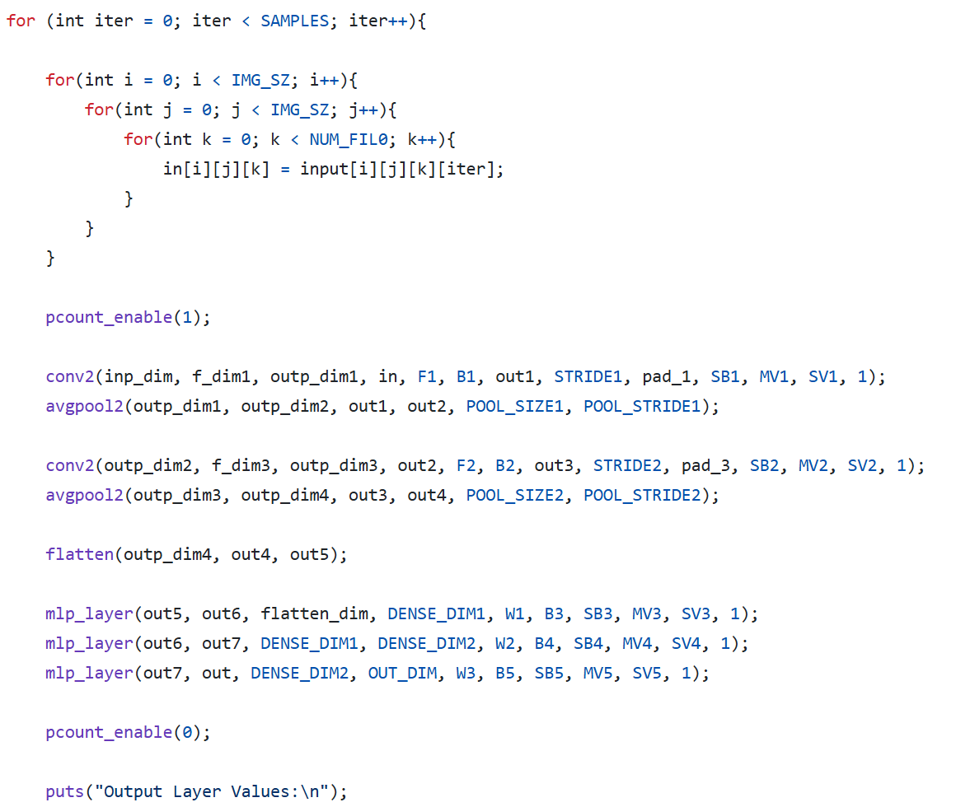
Goal
lenet5_mnist.c
Goal : BNN 모델을 C 추론 변환
옆의 그림처럼 lenet5 모델을 C 추론
변환했듯이 BNN 모델(ReActNet, XnorNet)
들을 C 추론으로 변환

Slide 3
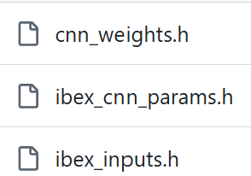
Process
BNN model pytorch(ReActNet, XnorNet)
get_net_details 함수를 통해서 모델 구조 파악
get_int_params 함수를 통해서 파라미터 추출
파라미터 저장
save_cnn_net_params 함수를 통해서 파라미터 저장
generate_og_c_code_cnn 함수를 통해서 C 추론 코드 변환 (완료)
BNN_model.c

Slide 4
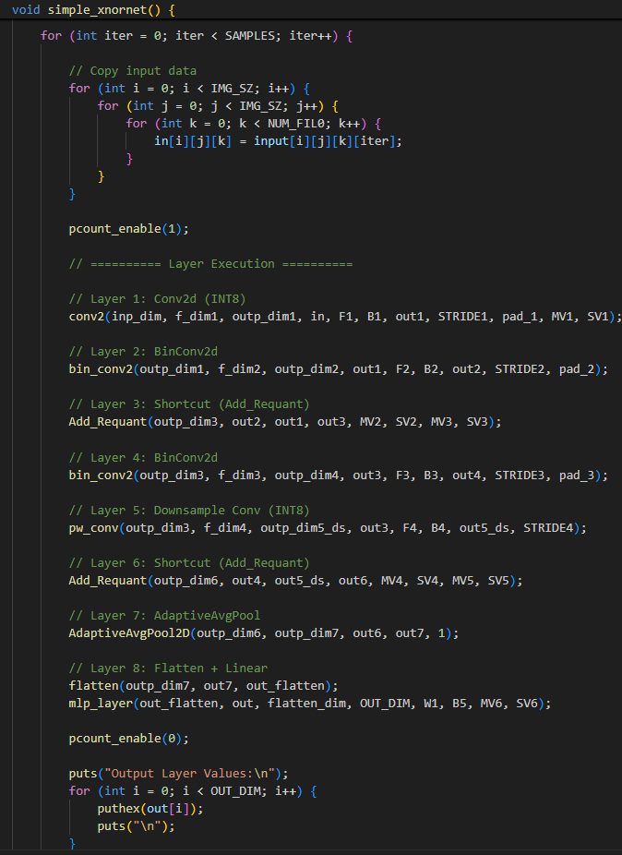
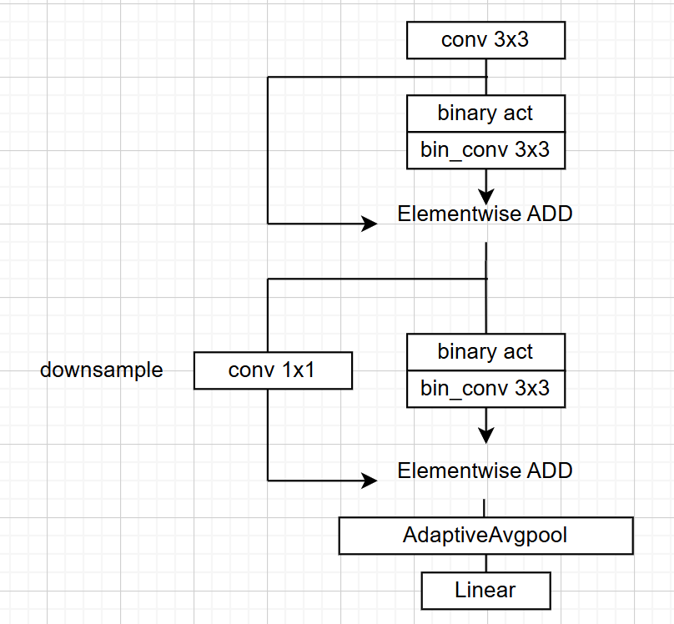
simple_xnornet

Slide 5
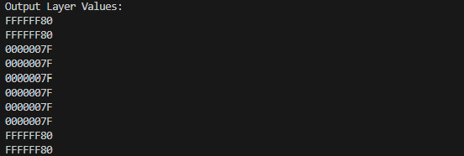
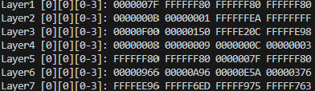
result
C inference을 x86(컴퓨터 내의 cpu)에서 실행해보니 오버플로우 발생
common 폴더 안에 있는 conv2.h, fully_connected.h 등 수정이 필요
각 layer의 출력값을 확인하면서 어느 부분에 문제가 발생했는지 확인 중
Layer1 : Conv
Layer2 : Binconv
Layer3 : ElementwiseAdd
Layer4 : Binconv
Layer5 : DownsampleConv
Layer6 : ElementwiseAdd
Layer7 : AdaptiveAvgpool

